Slide 1
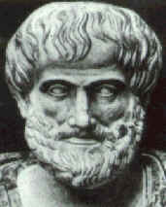
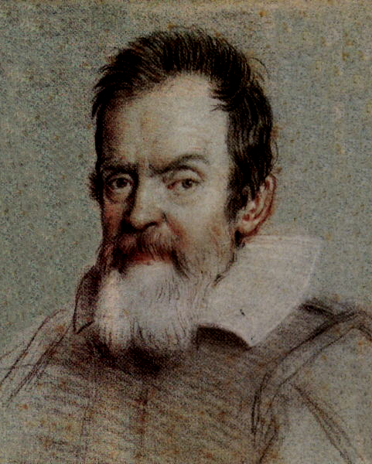
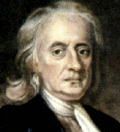
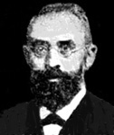

第1篇
力 学(Mechanics)
亚里仕多德
伽利略
牛顿
洛仑兹
爱因斯坦

Slide 2
第一篇 力 学 (Mechanics)
篇序
质点力学
刚体力学
机械振动
机械波
运动学（描述）
动力学（表征）
特殊运动的理想模型
描述运动的物理参量
运动参量间的数学规律
运动规律的对称性
影响物体运动状态的因素
动力学规律
守恒量与守恒律

Slide 3
第1章 运动学
质点运动学
刚体运动学
机械振动
机械波
运动是可以描述的吗？
如何描述物体的运动？
运动学理论的实际应用
运动规律的对称性

Slide 4
§1.1 参考系和坐标系
一 绝对运动和相对静止的统一
1.恒定物体运动、静止的标准——引入参照物与参照系
哲学论断：a.人不能两次踏入同一条河流。
b.人不能同时踏入同一条河流。
结论：
只有承认相对静止，才可能认识物体的机械运动
认识物体的运动状态是通过相对静止去完成的
二 参考系和坐标系
1.参考系与坐标系的基本概念

Slide 5
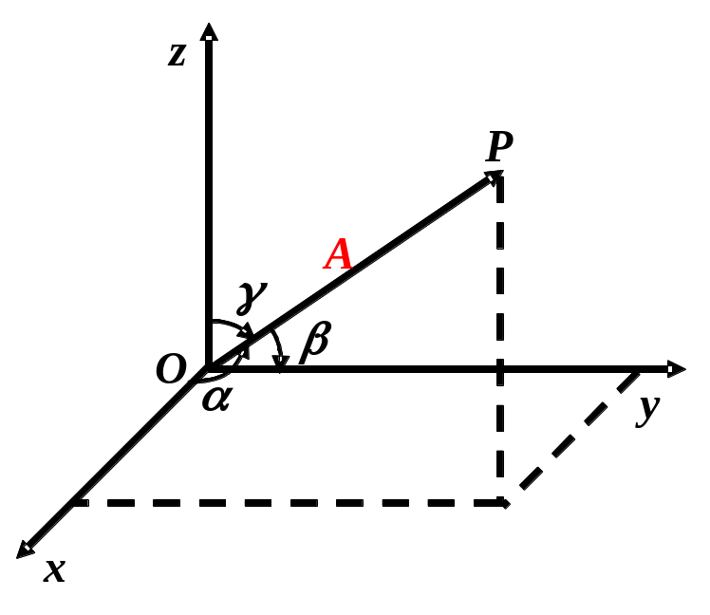
参照物：被选取、且能用来描述物体运动状况的物体
参照系：固定于参照物之上，用来确定待描述物体空间位置
和方向而引入的数学坐标系。
参照物与参照系的关系：参照系是参照物的数学抽象，必须
能够建立坐标系的物体才能充当参照物。
2.几种典型的坐标系
(1).直角坐标系
直角坐标系重，任意矢量A可表示为
矢量的大小或模表示为

Slide 6
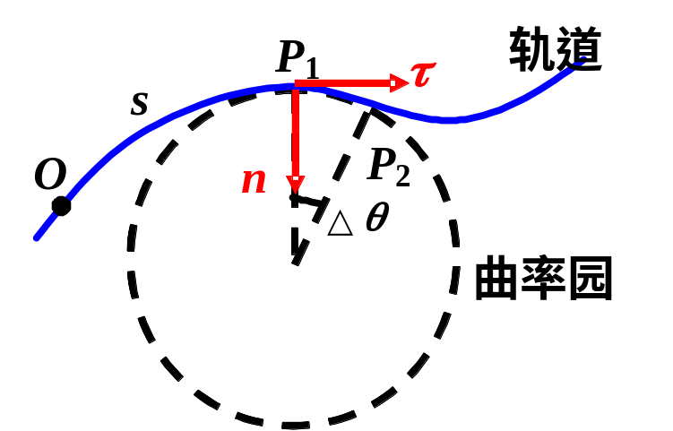
方向余弦满足关系
直角坐标系中，坐标轴的单位矢量
是常矢量，满足
(2).自然坐标系
在已知运动轨迹上任取一点O为坐标原点，用质点距离原点的轨道长度s来确定质点任意时刻的位置，以轨迹切向和法向的单位矢量(τ、n)作为其独立的坐标方向，这样的坐标系，称为自然坐标系。s称为自然坐标。

Slide 7
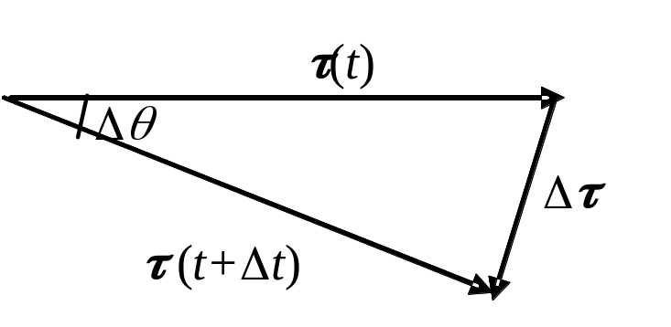
P₁的曲率
P₁的曲率半径
过轨道上一点P₁的与轨道相切圆，如果圆的曲率半径与P₁的曲率半径相等，称这个圆为P₁的曲率圆
自然坐标系中，任意矢量A可表示为
切向单位矢量变化率

Slide 8
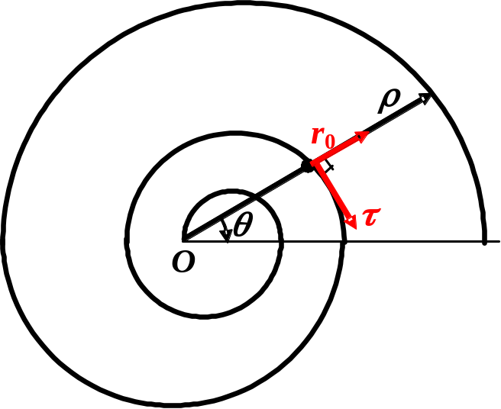
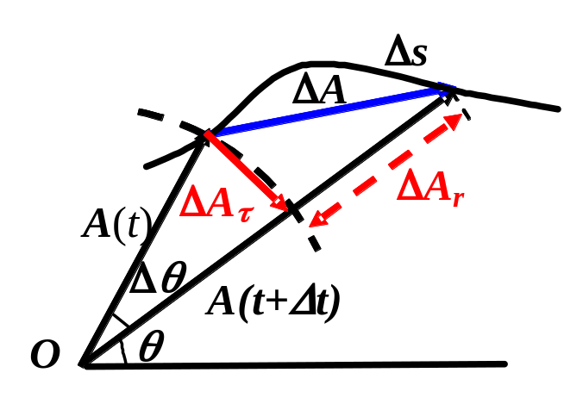
(3).极坐标系
在一固定直线上选取一点O作为坐标原点，以O点为端点作射线，称由射线、原点和固定直线构成的坐标系为极坐标系，通常称射线为极轴。
极坐标系中，任意矢量A可表示为
矢量A的变化率可表示为

Slide 9
题：
下面几个直角坐标系中，那个是错误的？（）
z
y
y
x
x
(a)
z
(b)
x
y
z
z
y
x
(c)
(d)

Slide 10
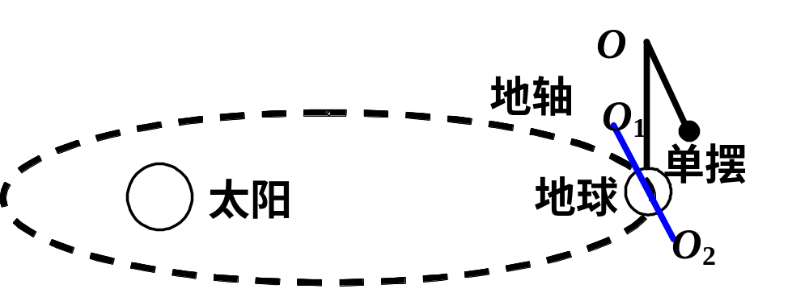
§1.2 几种典型机械运动及其理想模型
一 几种典型的机械运动形式
一般运动
质点运动学
刚体运动学
机械振动
机械波

Slide 11
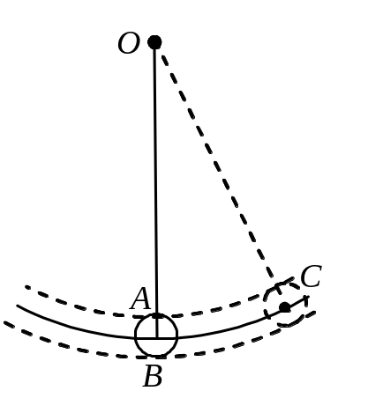
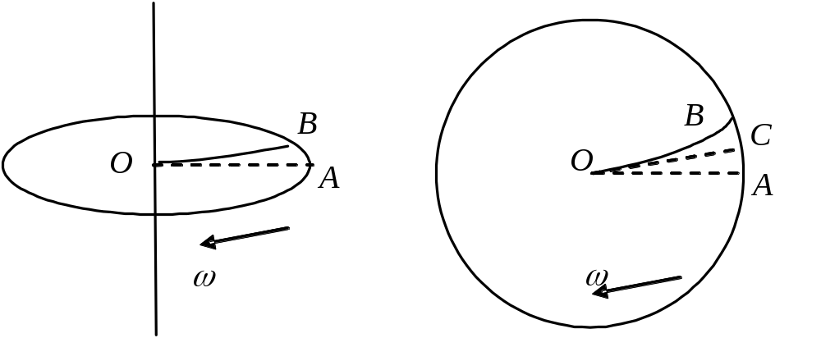
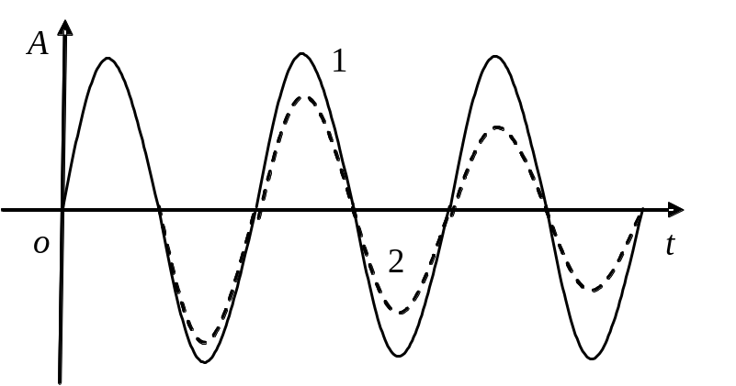
二 机械运动的几种典型理想模型
1.模型化方法
单摆运动
物体绕定轴转动
平面机械波模型

Slide 12
在实际问题的研究中，忽略掉一些次要因素，把实际物理过程看作为由少数主要因素决定的理想过程，这种由少数主要因素构成的数学计算模型，称为理想物理模型；这种研究方法，称为物理学中的模型化方法
2.几种典型的机械运动模型
(1)质点模型：当物体的线度(大小和几何形状)对所研究物体运 动状态的影响可以忽略不计时， 用一个集中了物体所有 质量的数学点来代表物体的运动状态，该点称为质点。
(2)刚体模型：当物体的形变对其运动状态的影响可以忽略不计时，将物体看作为一个不发生形变的几何体

Slide 13
(3)谐振子模型：当物体所受合外力可以近似为F=-kx时，称该物体的运动为简谐振动
(4)简谐波模型：介质传播机械波可以近似地看作为简谐振动在媒质中的传播，且弹性介质无阻尼或能量吸收(波在传递过程中保持振幅不变)，这种机械波称为简谐波，该模型称简谐波模型
一般运动
质点运动学
刚体运动学
机械振动
机械波
1.质点模型
2.刚体模型
3.谐振子模型
4.简谐波模型

Slide 14
§1.3 描述一般曲线运动的线参量与角参量
§1.3.1 时间参量
1.时间的描述
时间是描述物质持续性、顺序性的物理参量
主观时间：现实生活中，人的主观感觉能够感受到时间的流
逝，这种主观感觉的时间称为主观时间
2.时间的测量方法与计量标准
(1) 关于同时性的两条基本假设和一个实验结论
假设1：在同一惯性参考系中，同一地点发生的两个物理事件，其同时性是可以被实验判断的

Slide 15
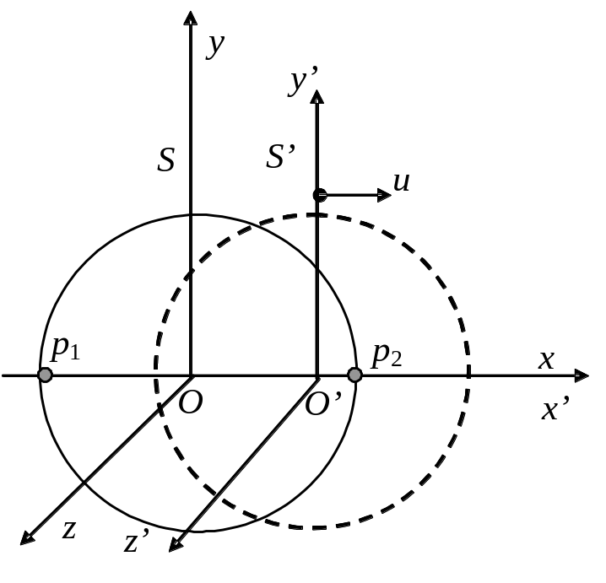
假设2：在同一惯性参考系中，测量到两确定空间点的距离相同
迈克尔逊－莫雷实验结果：光在真空中的传播的速率均为c，与
信号源的运动无关
地方时间：在该坐标系的空间各点定义的一个时间
惯性系时间：同一惯性系，可以有统一的时间表示
(2) 时间的度量方法
3.同时性的相对性
同时性的相对性
相对时间
存在相对时间的根源

Slide 16
4.绝对时间
无限大光速假设
绝对宇宙时钟
绝对时间观念
5.时间的含义
§1.3.2 描述一般曲线运动的线参量
线参量：位置矢量、位移矢量、速度矢量和加速度矢量
1.位置矢量与运动方程
(1).位置矢量：时刻t，由坐标原点指向质点的有向线段。

Slide 17
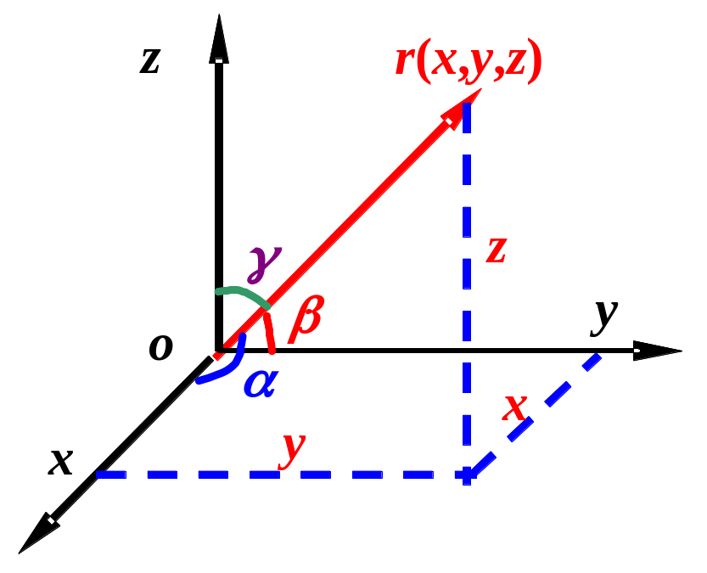
(2).位置矢量的特征
相对性——参照系
瞬时性——时刻t
矢量性——大小、方向、运算法则
(2).运动方程：位置矢量的时间函数

Slide 18
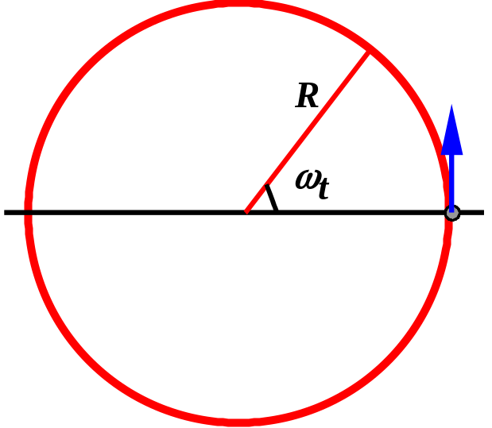
说明：运动方程一般应写成矢量形式B
(3).轨道方程 ：质点在空间运动时的轨迹方程，称为轨道方程
说明：轨道方程可由运动方程消去时间参量t 得到。
数学表示为： f(x,y,z)=0
例：质点从如图所示位置开始做匀速圆周运动
求：运动方程与轨道方程
解：运动方程：
轨道方程

Slide 19
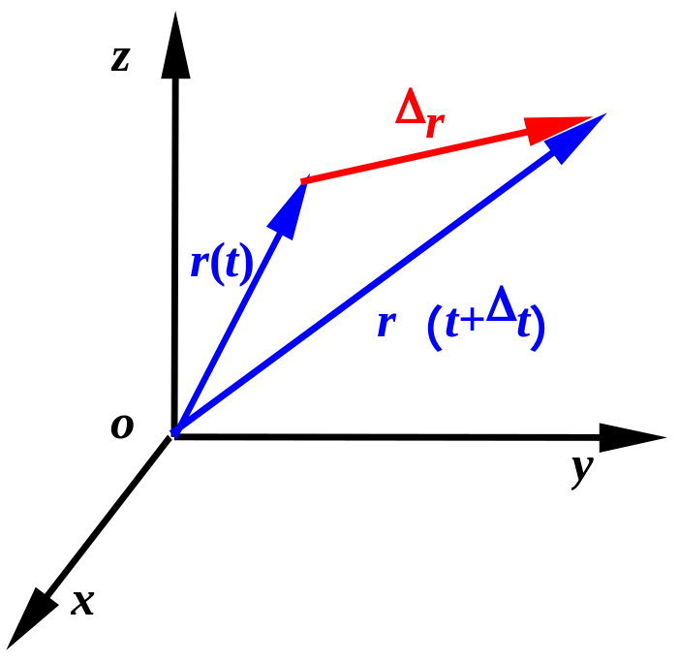
2. 位移与路程
(1).位移：在时间t内，由初始位矢指向末位矢的有向线段。
直角坐标表示
说明：矢量性——大小、方向、运算法则
位移函数消去时间t，得轨道方程。
位移矢量通常用r 矢量，而不是Δr 矢量表示
位移与位矢的关系

Slide 20
(2).路程：在时间t 内，物体运动轨迹的长度，称时间t内物体
的路程。
注意：路程与位移的区别、联系(略)
问题：A.什么情形下物体路程与位移相等？
B.判断：物体在时间t内路程为0，则物体一定保持相对静止
物体在时间t内位移为0，则物体一定保持相对静止
A
B
C
3.速度与速率
(1).平均速度

Slide 21
直角坐标表示

Slide 22
(2).即时速度
直角坐标表示
平均速率
即时速率

Slide 23
说明：a.即时速度不一定等于平均速度，只有在匀速直线
运动情形下两者相等
b.平均速率不一定等于即时速率
c.即时速率与即时速度的大小相等
例：已知一质点沿x轴作直线运动，t 时刻的坐标为：
x=4.5t²-2t³
求：(1).第二秒内的平均速度
(2).第二秒末的即时速度
(3).第二秒内的平均速率

Slide 24
解：(1).第二秒内的平均速度
(如何理解平均速度前的负号？)
(2).第二秒末的即时速度
当t=2s时
(3).第二秒内的平均速率
于是首先应当判断物体运动方向是否有改变
即判断速度的方向是否有改变，由问题(2)，知道物体运
动方向发生改变，因此：令
解得： t=1.5s

Slide 25
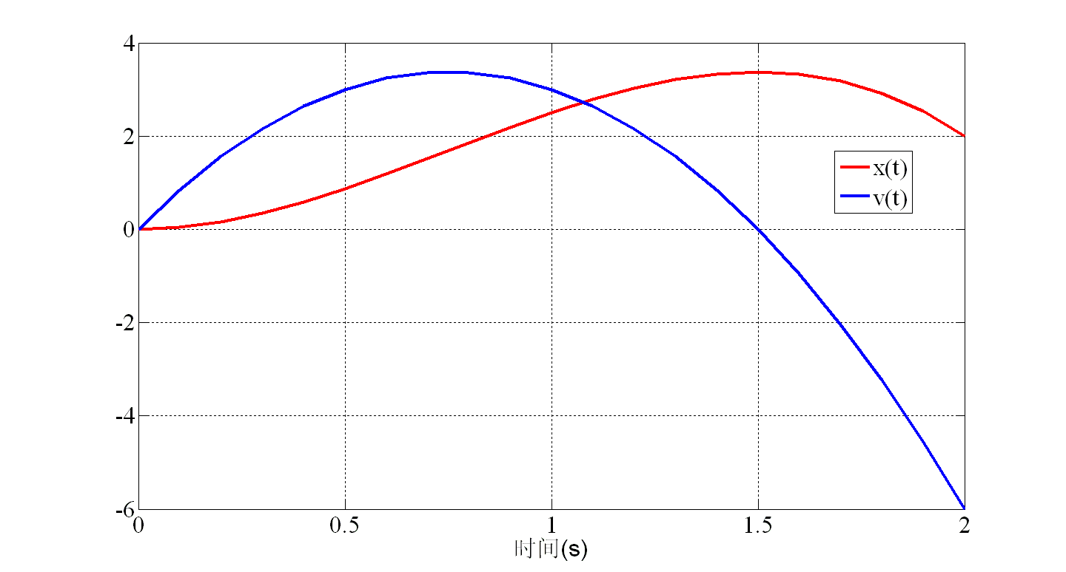
x=4.5t²-2t³

Slide 26
4.平均加速度与加速度
(1).平均加速度
直角坐标表示
说明：平均加速度与速度改变量的方向一致，与速度本身方向没有必然联系。

Slide 27
(2).即时加速度
直角坐标表示
说明：加速度与速度改变量的方向一致，与速度本身方向无关加速度方向总指向轨迹曲线的凹侧 (由高数二阶导数知识)

Slide 28
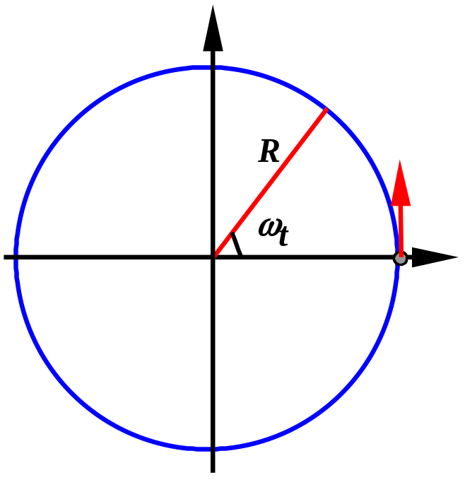
例：描述以作匀速圆周运动的质点的运动状况，并证明其速
度方向沿圆周切线方向，加速度方向指向圆心。
解：如图建立坐标系
A.运动学方程
于是
B.轨道方程
C. 速度

Slide 29
D. 加速度
E. 证明其速度方向沿圆周切线方向
速度方向沿圆周切线方向
F. 加速度方向指向圆心
加速度方向与径向方向相反，指向圆心
说明：(1).对物体运动状态的描述或分析物体的运动状态，就
是给出描述物体运动状态所有参量的表达式。即：运动方程、
轨道方程、速度、加速度。

Slide 30
(2).讨论矢量方向的通用方法是：证明该矢量的单位矢量与
一已知矢量的单位矢量的标积，从而确定其方向
(3).求质点运动方程或轨道方程，一般是首先求出各分量坐
标随时间变化的函数关系式，然后求运动方程或轨道方程

Slide 31

例：灯距地面的高度为H，身高为h的人在灯下以匀速率v沿水
平直线行走，如图所示
求：他的头顶在地面上的影子M点沿地面的移动速度。
解 ： 对矢径未知的问题,需先建立坐标系,找出矢径再用求导的
方法处理。本题中影子M点的运动方向向左，故只需建
立如图所示的一维(x)坐标
由三角形MCD与三角形MAB相似
解得
A
注意到
C
H
故影子M点运动速度为
v
h
M
x
D
x₁
o
B
x₂

Slide 32
例: 质点沿x轴运动，加速度和速度的关系是: a =-kv,式中k为
常量，t=0时， x =x ₀ ，v =v₀
求：质点的运动方程。
解
完成积分得
又由
有
完成积分就得运动方程

Slide 33
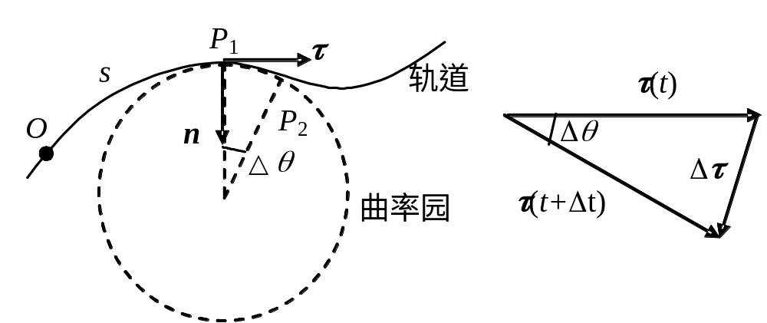
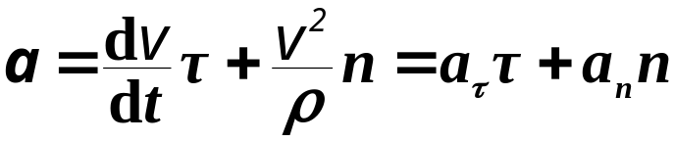
例：给出加速度的自然坐标表示
在自然坐标系中，质点运动的速度
于是，加速度为
利用速率的定义
由图，有
因

Slide 34
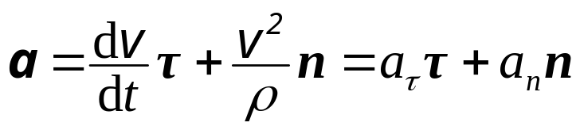
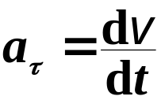
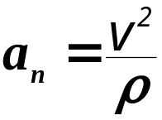
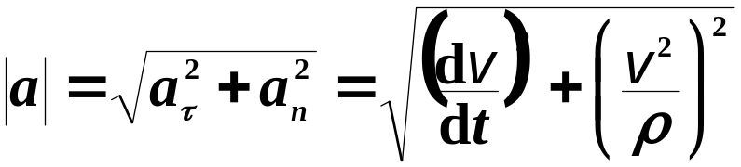
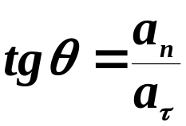
其中
a_{τ}代表质点在切线方向速率变化的快慢，称为切向加速度；
a_{n}表示质点速度方向变化的快慢，称为法向加速度
作一般曲线运动的质点，其总加速度的大小为
方向

Slide 35
例：求斜抛体在任一时刻的法向加速度a_{n 、}切向加速度a_{t}和轨
道曲率半径ρ(设初速为v_{0，}仰角为α)。
解：设坐标x、y沿水平和竖直两个方向，如图示。总加速度
(重力加速度)g是已知的;所以a_{n} 、a_{t}只是重力加速度g沿 轨道法向和切向的分量,由图可得：
v
y
v_{y}
θ
a_{t}
v_{x}
v₀
θ
a_{n}
α
g
x

Slide 36
讨论：(1).在轨道的最高点，显然θ=0，v_{y}=0
故该点：a_{n}=g, a_{t}=0,
(2). 因速率v可由已知公式直接写出，于是此题也可先求：
，再由
求出a_{n}
最后由
求出ρ

Slide 37
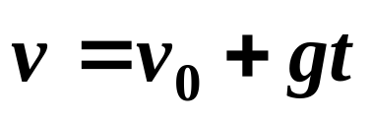
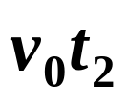
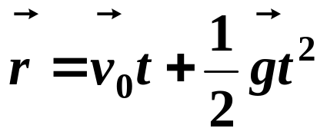
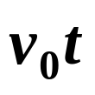
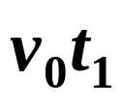
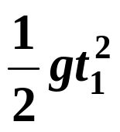
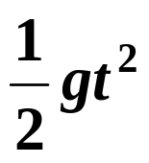
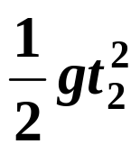





§用矢量讨论抛体运动
基本方程
矢量图
O

Slide 38

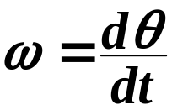
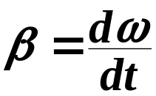
§1.3.3 描述刚体运动的角参量
一 描述刚体运动的角参量
1.角位移：在t时间内，物体绕转轴转过的角度，且规定逆
时针方向角位移为正，顺时针方向角位移为负。
2.角速度：某一时刻t，角位移随时间变化的快慢
说明：角速度是矢量，方向按右手螺旋法则判定(下页图)
3.角加速度：某一时刻t，角速度随时间变化的快慢

Slide 39
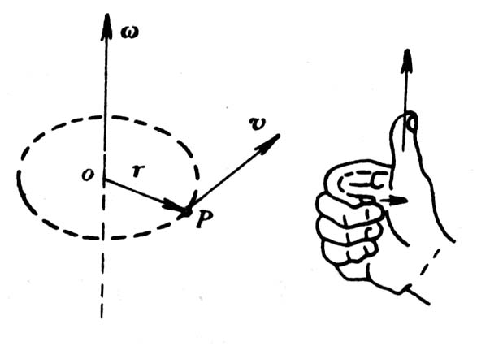
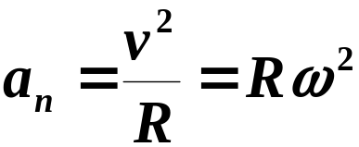




ω
二 角参量与线参量之间的关系
(1).条件:下述关系对圆周运动 成立
(2).角参量与线参量之间的关系
A.数值大小关系
证明：对圆周运动
类似证明其它关系式
B.矢量关系
§1.3.4 对一般曲线运动描述的应用举例

Slide 40




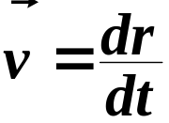
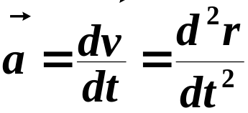
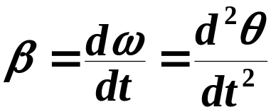




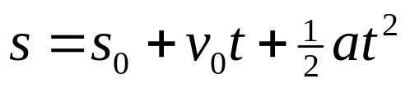





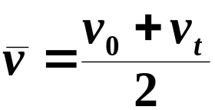
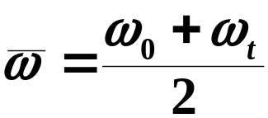


一 匀变速运动的描述
匀变速直线运动
匀变速圆周运动
状态参量
位置,位移
速 度
右手螺旋定则
加速度
匀速运动
运动规律的描述
匀变速运动

Slide 41
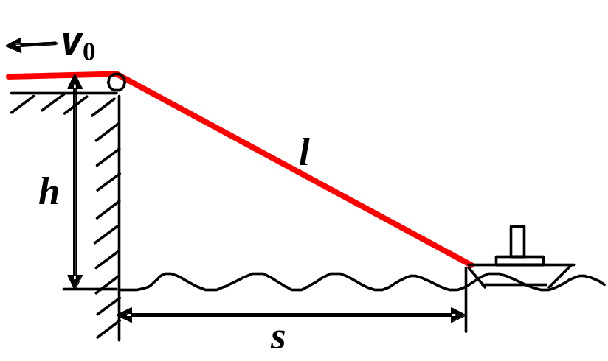
二 运动学的两类问题
1. 运动学的两类问题
知道物体的运动方程，通过微分运算，求解出物体的速度
与加速度参量；
知道了物体的速度或加速度，以及物体运动的初始状态，
通过积分运算，也可以确定物体的运动方程
2. 应用举例
例：如图所示，在离水面高度为h的岸边上，有人用绳子拉船靠岸，收绳的速度恒为v_{o}，求船在离岸边的距离为s时的速度和加速度

Slide 42
解：以l表示从船到定滑轮的绳长，则v_{o}＝－dl／dt
由图可知
船的速度
负号表示船在水面上向岸靠近
船的加速度
负号表示a的方向指向岸边，因
而船向岸边加速运动

Slide 43
例： 质点在水平面内从静止开始沿半径R=2m的圆周运动，设计
时起点的角位移为0，质点的运动规律表述为：ω=kt²，k为常
数，已知质点在第2s末的线速度为32m/s
求：t=0.5s时，质点的线速度、加速度、角位移
解：(1). t=0.5s时，质点的线速度。由题意运动常数k应是确定的
由
考虑到第2s末的线速度为32m/s
故 k=4
于是
(m/s)

Slide 44
(2). t=0.5s时，质点的加速度包含切向加速度和向心加速度
由
(m/s²)
(m/s²)
(m/s²)
(3). t=0.5s时，质点的角位移
(rad)

Slide 45
例 :一半径R=1m的飞轮，角坐标θ=2π+12πt-πt³ (SI)
求：(1)飞轮边缘上一点在第1s末的法向加速度和切向加速度；
(2)经多少时间、转几圈飞轮将停止转动？
解: (1)
a_{n}=Rω²=(12π-3πt²)² , a_{t}=Rβ =-6πt
代入t=1s, a_{n}=81 π² , a_{t}= -6 π (SI)
(2)停止转动条件：ω=12π-3πt²=0, 求出：t=2s。
t=0, θ₀=2π, 而 t=2s, θ₂=18π，
所以转过角度：Δθ=θ₂-θ₀=16π=8圈。

Slide 46
例: 质点由静止开始沿半径为R的圆周运动，角加速度β为常量
求：(1).该质点在圆上运动一周又回到出发点时，经历的时间？
(2).此时它的加速度的大小是多少？
解：由角加速度β为常量，注意到此处ω₀=0 ，于是
得
(2). a_{n}=Rω²=4π R β，a_{t}=Rβ。故加速度的大小为：

